Slide 1
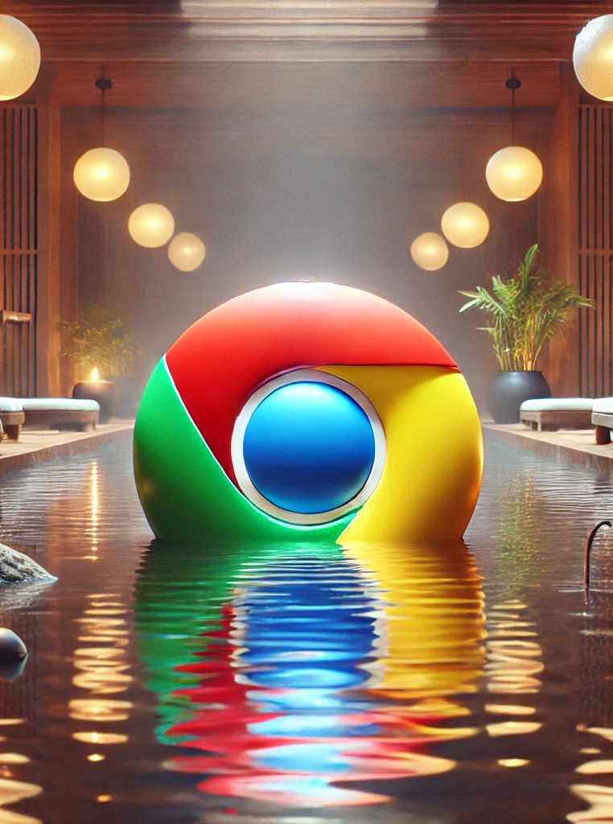
Coders Cantabria
SEO para SPA
Sí, puedes usar Javascript en tu web y no romper el SEO.
Alfonso “Mou” Moure

Slide 2
Alfonso Moure
¿Qué vamos a ver hoy?
1. Render, Chrome y Googlebot
2. SEO dentro de la SPA
Qué es eso de una SPA y porqué tiene particularidades que afectan a SEO. Y, ya de paso, qué es eso del SEO.
La SPA debe saber cómo hablar a Google. Y, casi más importante, debe saber hablar rápido y sin atascarse (demasiado).
3. Liadas gordas, mitos y leyendas
4. Herramientas y truquetes
El render se olvida o pierde cosas por el camino, cookies indigestas y las versiones dinámicas separadas creadas por Cthulhu.
Algunas conocidas, otras menos habituales: vamos a nutrir nuestra caja de herramientas con nuevos goodies.

Slide 3
Alfonso Moure
1. Render, Chrome y Googlebot
¿Qué es eso del SEO y a mí qué me importa?
Los SEOs son somos muy pesados. Pero lo somos por algo.
SEO
Optimizar cómo nos ve un buscador a la hora de indexar el contenido de nuestra web y “molarle” para aparecer más arriba.
¿Por qué más arriba?
A más arriba, más clics. Más clics, más tráfico. Más tráfico, más capacidad de generar negocio. A más negocio, más dinero. A más dinero, más contentos 🙂️.

Slide 4
Alfonso Moure
¿Qué es eso de una SPA y qué tiene que ver con el SEO?
SPA = Single Page Application
Carga inicial de página seguida de una carga parcial por bloques. Menor tráfico de red y mejora de UX.

Slide 5


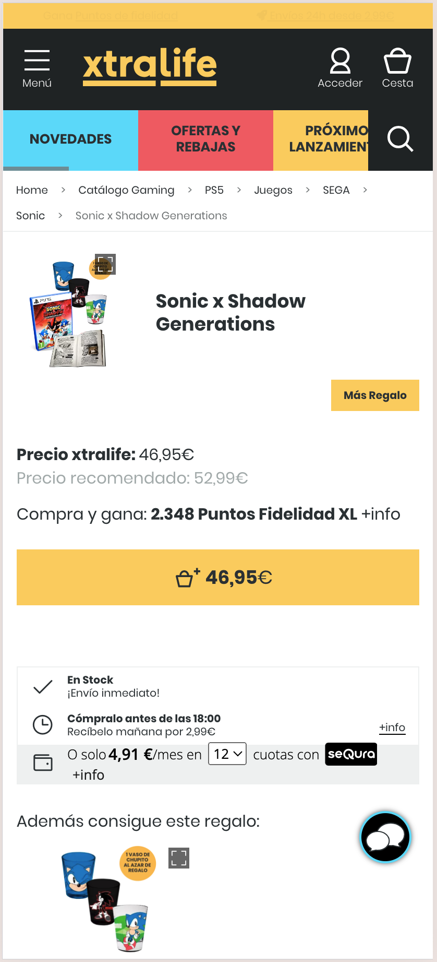
Estático
clic
clic
Dinámico
View 1
View 2
View 3

Slide 6
Alfonso Moure
Mola. ¿Qué tiene que ver todo esto con el SEO?
Google y Googlebot
Google utiliza un bot conocido como Googlebot que descarga URLs, recopila sus contenidos y los procesa.
¿Puede una máquina usar la SPA?
Claro, pero ¿cuánto cuesta interactuar con ella? ¿Es rentable? ¿Cuánto hay que esperar para saber si todo está cargado? ¿Puede Google esperar?

Slide 7
Alfonso Moure
Headless browser basado en Chrome
Googlebot se basa en Chrome Stable desde 2015. Es actualizado vía integración continua con cada nueva versión.
¿Cómo analiza Google el contenido de una página?
Render completo de página y diferentes viewports
El headless carga la página al completo y ejecuta el render de manera normal para visualizarlo como un usuario real.
Alto coste de render y análisis
Renderizar una página lleva tiempo. ¿Imaginas tener que hacer esto miles de millones de veces al día?

Slide 8
Alfonso Moure
¿Puede el navegador del bot ejecutar el render completo?
Si Googlebot intenta ver la web como un usuario, es importante que le brindemos la capacidad de hacerlo.
¿Qué efecto tiene una SPA sobre cómo Google ve la web?
¿Puede hacerlo lo bastante rápido como para ser rentable?
Como el render cuesta dinero, es obvio que Google no desperdiciará ni recursos, ni usuarios, en una web lenta.
¿Puede descargar el contenido?
Para poder renderizar el contenido, el bot debe poder descargar todos los recursos esenciales para ello.

Slide 9
Alfonso Moure
2. SEO dentro de la SPA
¿Qué debo hacer para que el bot pueda usar mi SPA?
Render, contenido y rastraebilidad

Slide 10
Alfonso Moure
URL única para acceder a cada view
Como es un bot stateless, cada view de tu SPA debe ser accesible mediante una URL completa.
Primero: ¿cómo llega el bot a mi página y cómo salta de un sitio a otro?
https://www.xtralife.com/novedades

Slide 11
Alfonso Moure
Disponibilidad de enlaces en el front-end
Todos los cambios de view deben hacerse mediante un enlace HTML con su precioso atributo href.
Primero: ¿cómo llega el bot a mi página y cómo salta de un sitio a otro?
<a
href="/producto/.../83395"
[...]
>
…
</a>

Slide 12
Alfonso Moure
¿No puede el bot usar enlaces basados en JS sin un A?
Solo aquellos que, de manera muy evidente, hacen uso de una URL de destino para su ejecución.
Primero: ¿cómo llega el bot a mi página y cómo salta de un sitio a otro?
Con sinceridad 😹️
Con un onclick
<div onclick="open('/producto/.../83395');">
…
</div>
A mí no me gusta nada usar este tipo de soluciones. Mejor un atributo href con una etiqueta A: esto no me ha fallado jamás. Con Google siempre es mejor KISS.
Con un pushState
<div onclick="history.pushState(null, '', '...'); (...)">
…
</div>

Slide 13

Alfonso Moure
Mucho ojo con la navegación basada en cookies
El headless browser es stateless: no recuerda lo que ha visto antes. No hagas que la navegación dependa de cookies.
Primero: ¿cómo llega el bot a mi página y cómo salta de un sitio a otro?

Slide 14
Alfonso Moure
Googlebot entiende de códigos de estado
Segundo: ¿cómo sabe el bot si está en el lugar correcto?
Devuelve el código de estado correcto o redirige a otro lugar donde pueda devolverse. Ojo con los errores en 200. Hay que forzar que sea el servidor quien responda el error.
200
404
https://www.xtralife.com/me-lo-invento
Location change
https://www.xtralife.com/error
if (window.location.pathname === '/me-lo-invento') // y otra lógica
{
// Redirige a la URL de error, cargando el nuevo recurso desde el servidor
window.location.replace('/error');
}

Slide 15
Alfonso Moure
Uso de redirecciones desde Javascript enviadas por la SPA
Segundo: ¿cómo sabe el bot si está en el lugar correcto?
Cuando una URL cambia es preciso que Google lo sepa para evitar que pida la vieja y devuelva un 404. Para ello, usamos un nuevo location change para enviar a una URL dummy que redirige “a donde haga falta”.
⚠️️ Cuidado con el tragabolas
Nunca redirijáis con esta solución a una URL que no tengáis seguro que existe porque puede suponer un riesgo de seguridad y para SEO.
200
301
https://www.xtralife.com/url-vieja
Location change
https://www.xtralife.com/redir?url=[url_nueva]
200
Redirección
https://www.xtralife.com/url-vieja

Slide 16
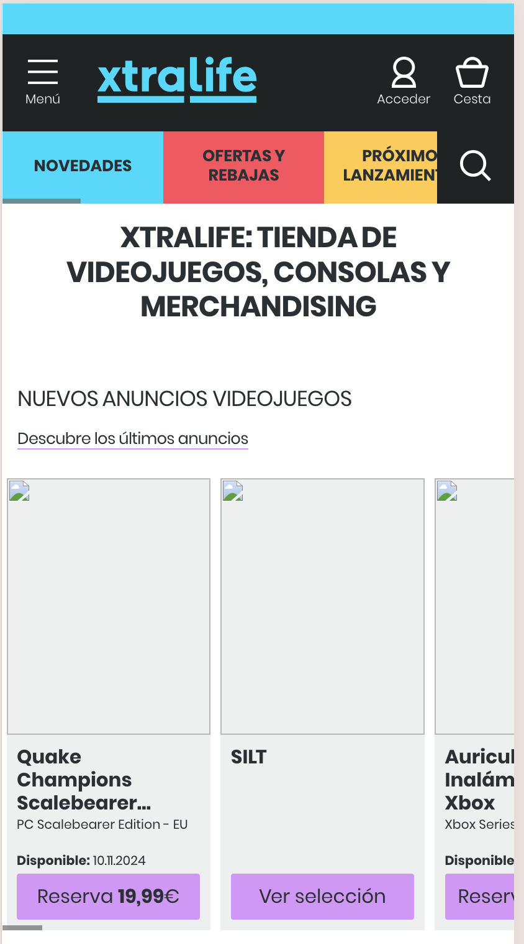
Alfonso Moure
Cuidadito con el robots.txt sobre recursos del front-end…
Dado que Googlebot necesita renderizar el contenido y verlo perfecto, no debemos bloquear los recursos clave.
Tercero: ¿puede Google verlo todo?
Ficheros CSS y Javascript
Son fundamentales para el render y, por lo tanto, debemos vigilar que nunca estén bloqueados en ningún nivel de robots.txt.
Imágenes
Mucho ojo: las imágenes son importantes. Tampoco deben estar bloqueadas de ninguna manera.

Slide 17
Alfonso Moure
¡Y más cuidado todavía con recursos del back-end!
Las SPA usan llamadas al back-end para cargar contenidos parciales
Tercero: ¿puede Google verlo todo?
APIs internas: ¡nada de robots!
Si bloqueas las llamadas a las API internas, corres el riesgo de dejar el front, vacío.

Slide 18
Alfonso Moure
¿Debe interactuar el usuario para ver contenido?
¿Tienes desplegables? ¿Quiéres que Google indexe su contenido? Carga su texto y recursos desde el principio.
Cuarto: ¿qué tal andamos de contenido? ¿Y de HTML?
Modales
Caso particular, pues no siempre se usan. Aplica la misma norma: ¿son interesantes para SEO? No esperes al usuario.
Imágenes
El lazy-loading es válido. Lo que no lo es es crear su etiqueta con interacciones del usuario.

Slide 19
Alfonso Moure
¿Y los recursos externos? Mapas, vídeos, etc.
Cuarto: ¿qué tal andamos de contenido? ¿Y de HTML?
Ese tipo de contenido no se indexa como tal.
TL;DR: Mi consejo suele ser cargar un preview en formato imagen con el mismo tamaño para que el render esté completo y activar el recurso dinámico con una interacción del usuario. Esto permite evitar el front-end tenga que cambiar de tamaño (con efecto negativo en web vitals: otro tema interesante), mientras que el usuario sigue pudiendo obtener su experiencia completa.

Slide 20
Alfonso Moure
Carga de contenidos clave, con o sin Javascript
TITLE, Meta Description, canonicals, meta robots tag, datos estructurados de Schema y otros: con o sin Javascript, pero cárgalos.
Cuarto: ¿qué tal andamos de contenido? ¿Y de HTML?
Tanto al inicio, como en cada view
Carga su contenido siempre y actualiza su contenido cuando haga falta mediante Javascript sin ningún miedo.

Slide 21
Alfonso Moure
La SPA inicial pesa. Pesa mucho. ¿Cuánto esperará Google?
Si tu contenido no está disponible al 100% en menos de 5 segundos deberías activar todas las alarmas.
Cinco: vísteme despacio, que tengo prisa
Ojo con web vitals: CLS
Siempre son importantes, pero vigila el CLS de tu SPA: es mucho más vulnerable si tu front-end no está bien ajustado.
¿Qué tal tu LCP y FID?
Pre-reserva el espacio de tu largest contentful paint y monitoriza tu first input delay (FID) para asegurar web vitals y la calidad de la experiencia de usuario.

Slide 22
Alfonso Moure
3. Liadas gordas, mitos y leyendas
Algunas liadas pardas adicionales que he visto en mi trabajo
O como jorobar un trabajo bien hecho con toda la buena intención.

Slide 23
Alfonso Moure
Catástrofe 1: separar la web mobile de la de desktop y olvidarte del asunto
“Separemos mobile y desktop para facilitar adaptarlos”
Amigas, amigos, para esto está el responsive. Si no tienes una buena razón, no lo hagas.
¿Por qué digo esto con una SPA?
Imaginad un caso en el que las redirecciones funcionan bien en la SPA de desktop pero no en mobile. ¿Qué hará Google? Nada bueno.

Slide 24
Alfonso Moure
Catástrofe 2: usar SSR (Server-Side Render) y pensar “esto ya está apañao”
SSR: bonito, queda genial. Caro.
Googlebot ejecuta Javascript a la perfección. ¿Por qué invertir en SSR? Si te lo puedes permitir, está estupendo.
“La agencia SEO dice que necesitamos SSR”
Todo lo expuesto como reglas SEO para SPA sigue siendo válido si usas una SSR. No te confíes: aplica todo lo necesario para trabajar y no te confíes con tus €€€.

Slide 25
Alfonso Moure
“Ponemos un listener para cuando acabe y listo”
Catástrofe 3: el listener de la muerte al que nadie escucha
Mucho ojo con usar requestIdleCallback: el Chrome de Googlebot no tiene periodos idle y nunca sucederá. ¡No para nunca!
“Ponemos un listener de scroll y apañao”
Si quieres apañar que algo fundamental no cargue parece una buena idea. Si prefieres que funcione, recuerda: el contenido clave no debe esperar una interacción.

Slide 26
Alfonso Moure
Catástrofe 4: no hacer uso de try-catch y dejarlo todo a la buena de voluntad del navegador (nota: no la tiene)
“Solo es un request, no pasa nada”
¿Y si la llamada a la API falla? ¿Qué sucede si no hay respuesta o tarda demasiado? No bloquees el navegador.
“Ya miraremos lo de la licencia de Google Maps”
¿Qué pasa si la licencia de un bloque ha caducado? ¿Y si hay dependencias que disparan excepciones no controladas? 👎🏼️

Slide 27
Alfonso Moure
Catástrofe 5: divide, vencerás y la liarás
Código repartido entre varios ficheros: útil, ordenado, malo
Ojo, malo para SEO. Me gusta la abstracción, pero a Google no le gusta descargar de más. Ojo con el crawl rate.
¿Es el último o más pesado CSS o JS el más importante?
Es posible que nunca sea descargado. Si ves Google Search Console cortado, es que algo puede pintar mal en este sentido.

Slide 28
Alfonso Moure
Catástrofe 6: el aviso de cookies que lo mató todo
Aviso de cookies que bloquea algo más que cookies
¿Necesita tu web consent? Claro. ¿Bloquea la carga de algo no tenerlo? Peligro. Evítalo.
¿Ocupar toda la pantalla es positivo? Sí para el consent, no para SEO
Usa Google consent mode en tu aviso de cookies para que el bot pueda adaptarse a tus necesidades. ¡Y no desplaces componentes!

Slide 29
Alfonso Moure
4. Herramientas y truquetes
¿Qué sería una charla SEO sin alguna recomendación de herramientas?
A la gente de SEO no le gusta demasiado programar (¡a mí sí!), pero tienen herramientas fantásticas para mantener su excusa.

Slide 30
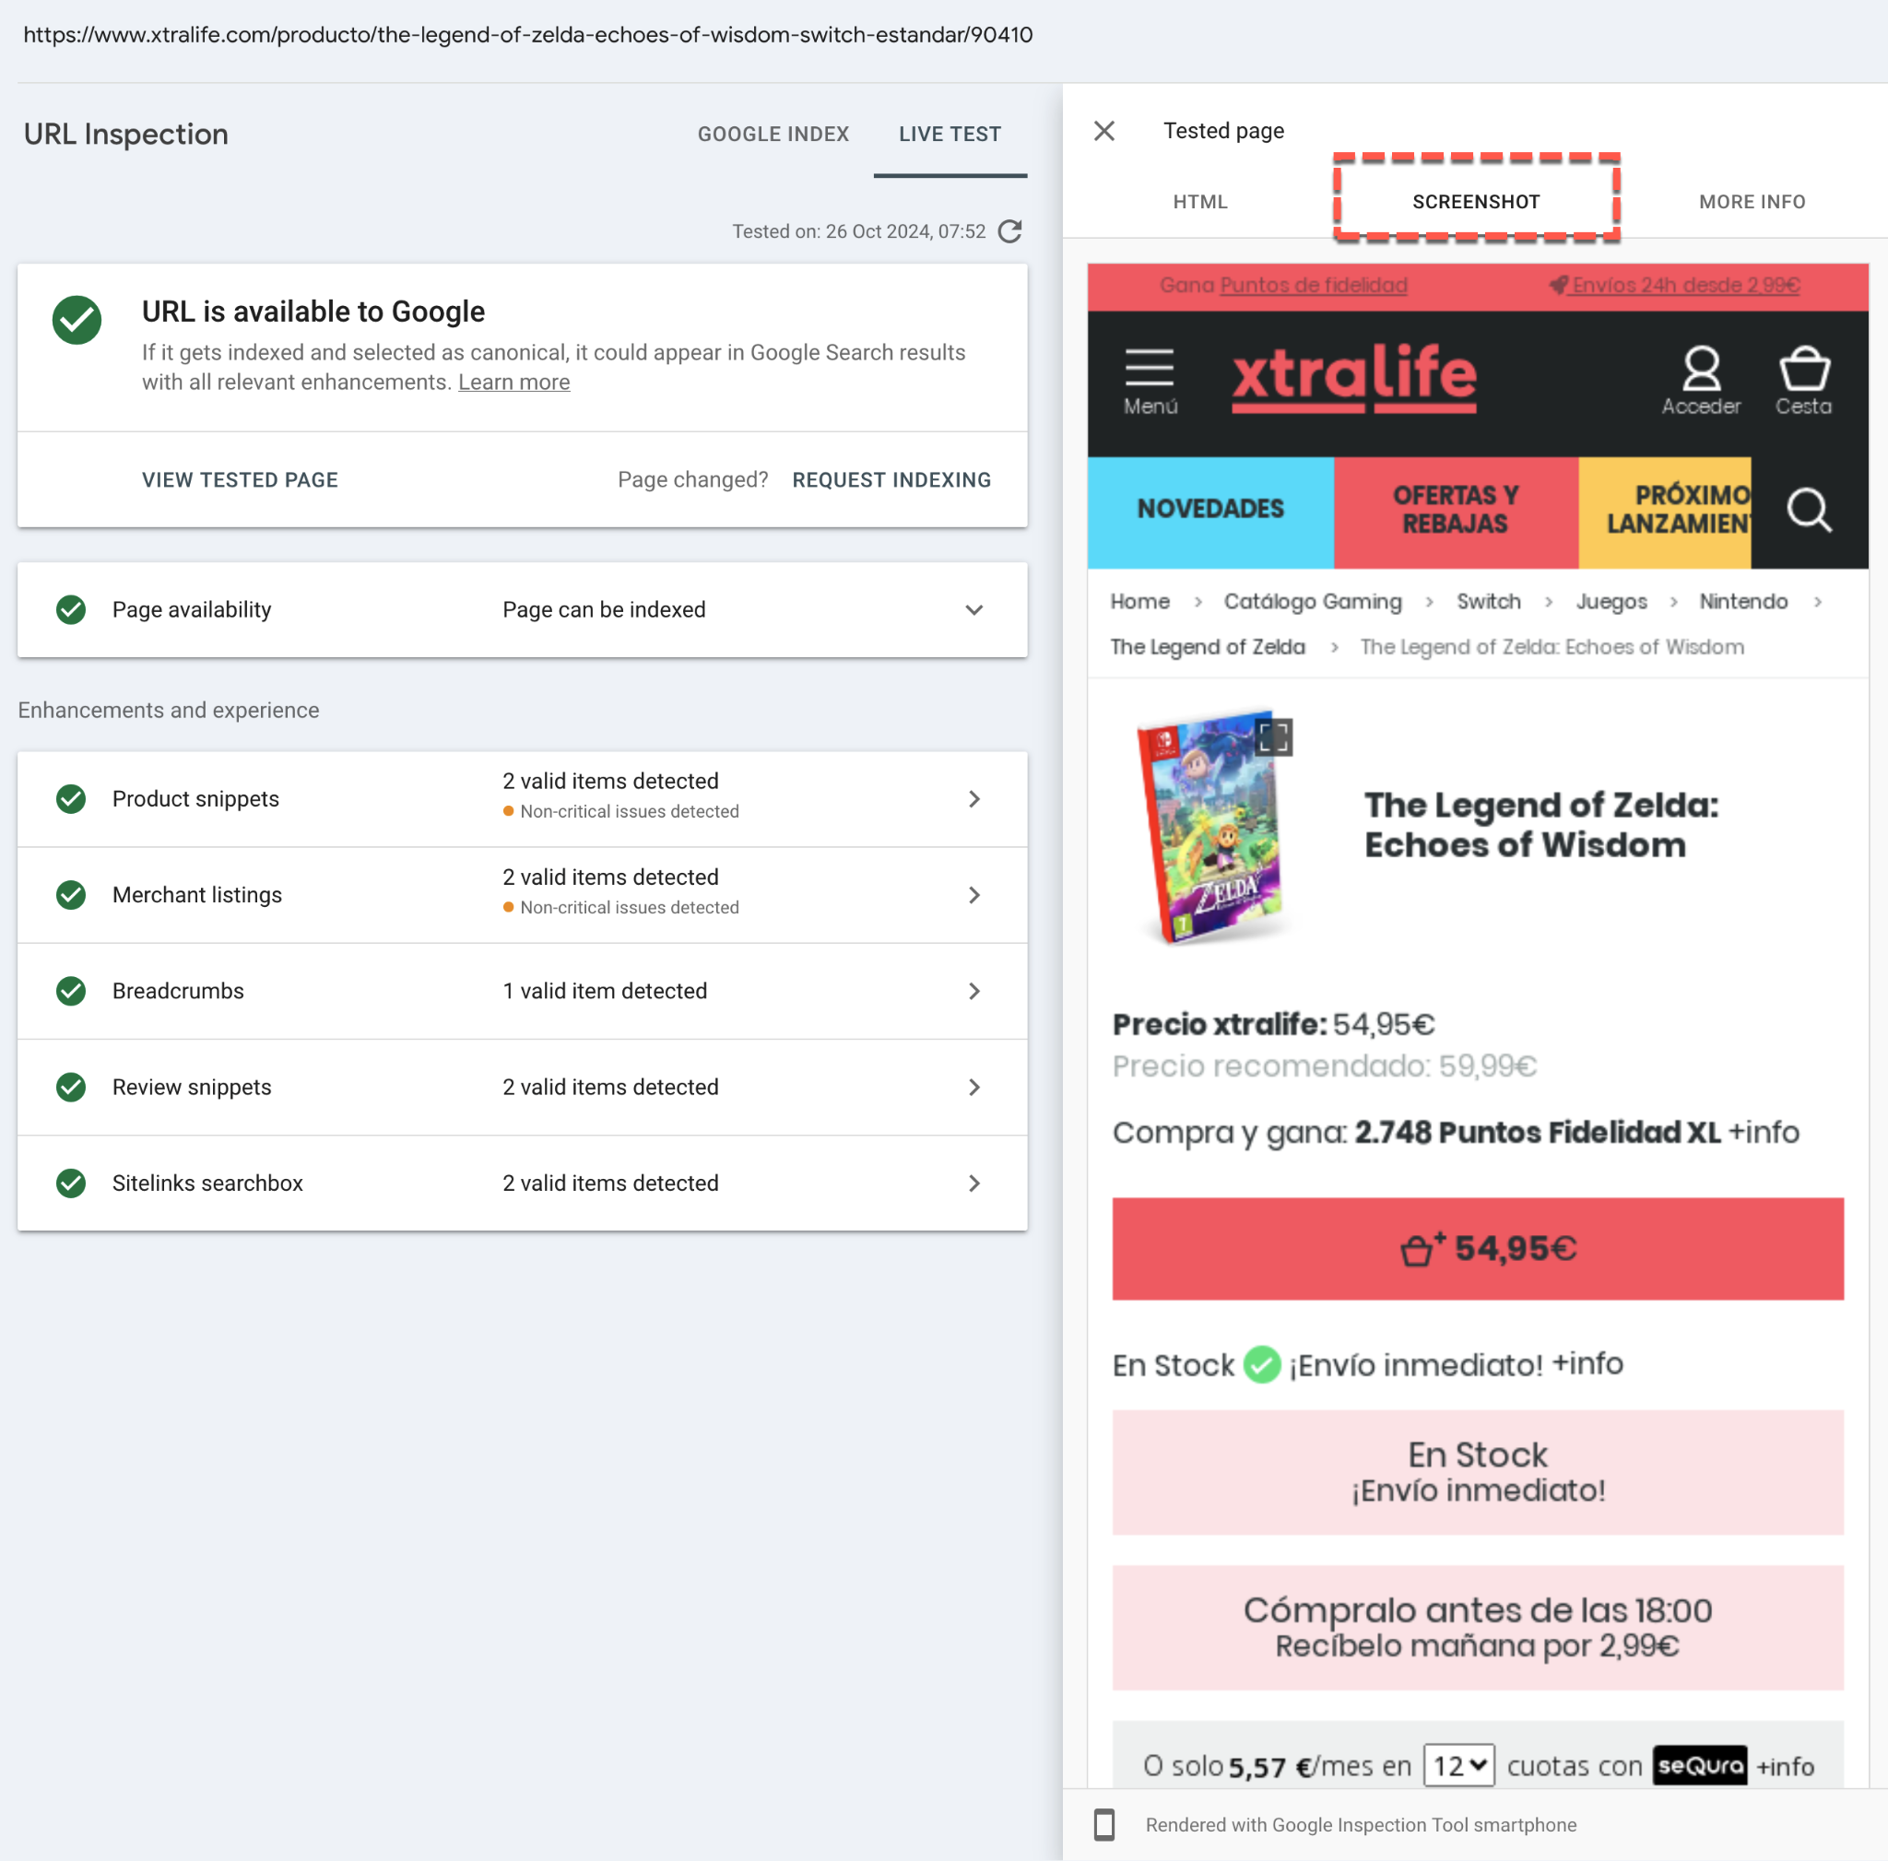
Alfonso Moure
Google Search Console
https://search.google.com/search-console/

Slide 31
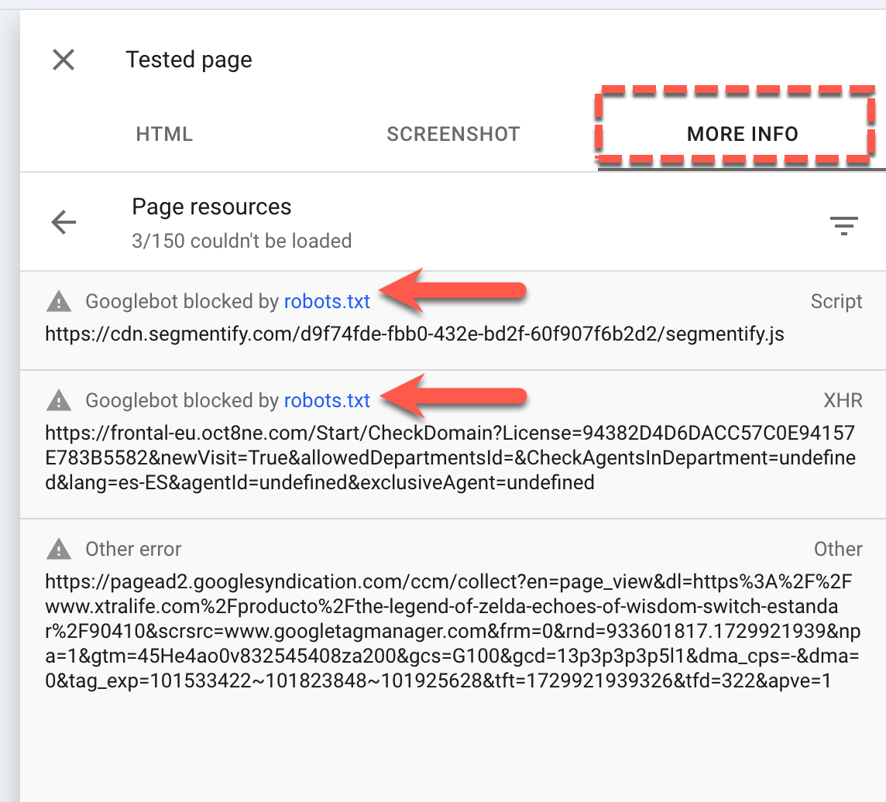
Alfonso Moure
Google Search Console
https://search.google.com/search-console/

Slide 32

Alfonso Moure
Chrome “Canary” DevTools
✅️ Desactivar Javascript para pruebas
✅️ Bloquear contenidos en la descarga
✅️ Probar con diferentes user-agents
✅️ Ver lo que está por venir en Chrome
https://www.google.com/chrome/canary/

Slide 33
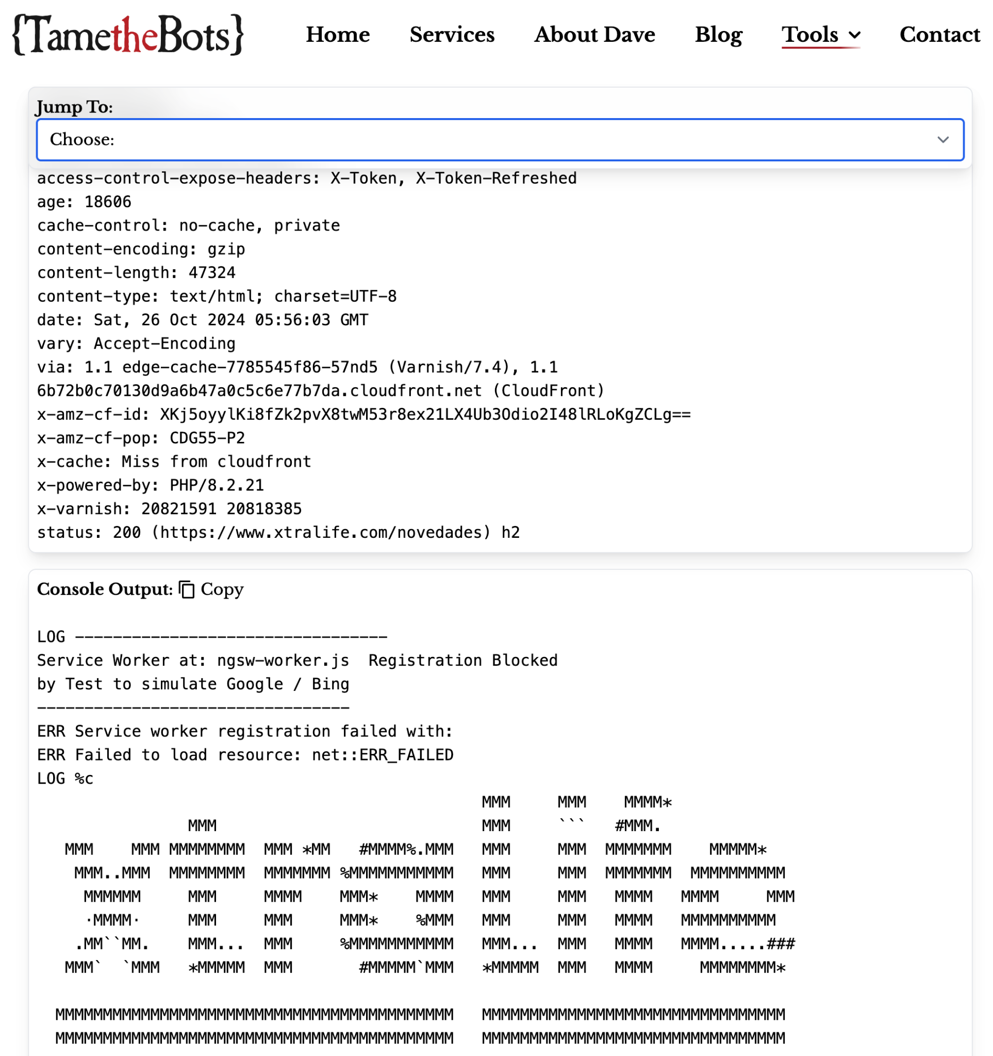
Alfonso Moure
Tame The Bots
https://tamethebots.com/tools/fetch-render

Slide 34
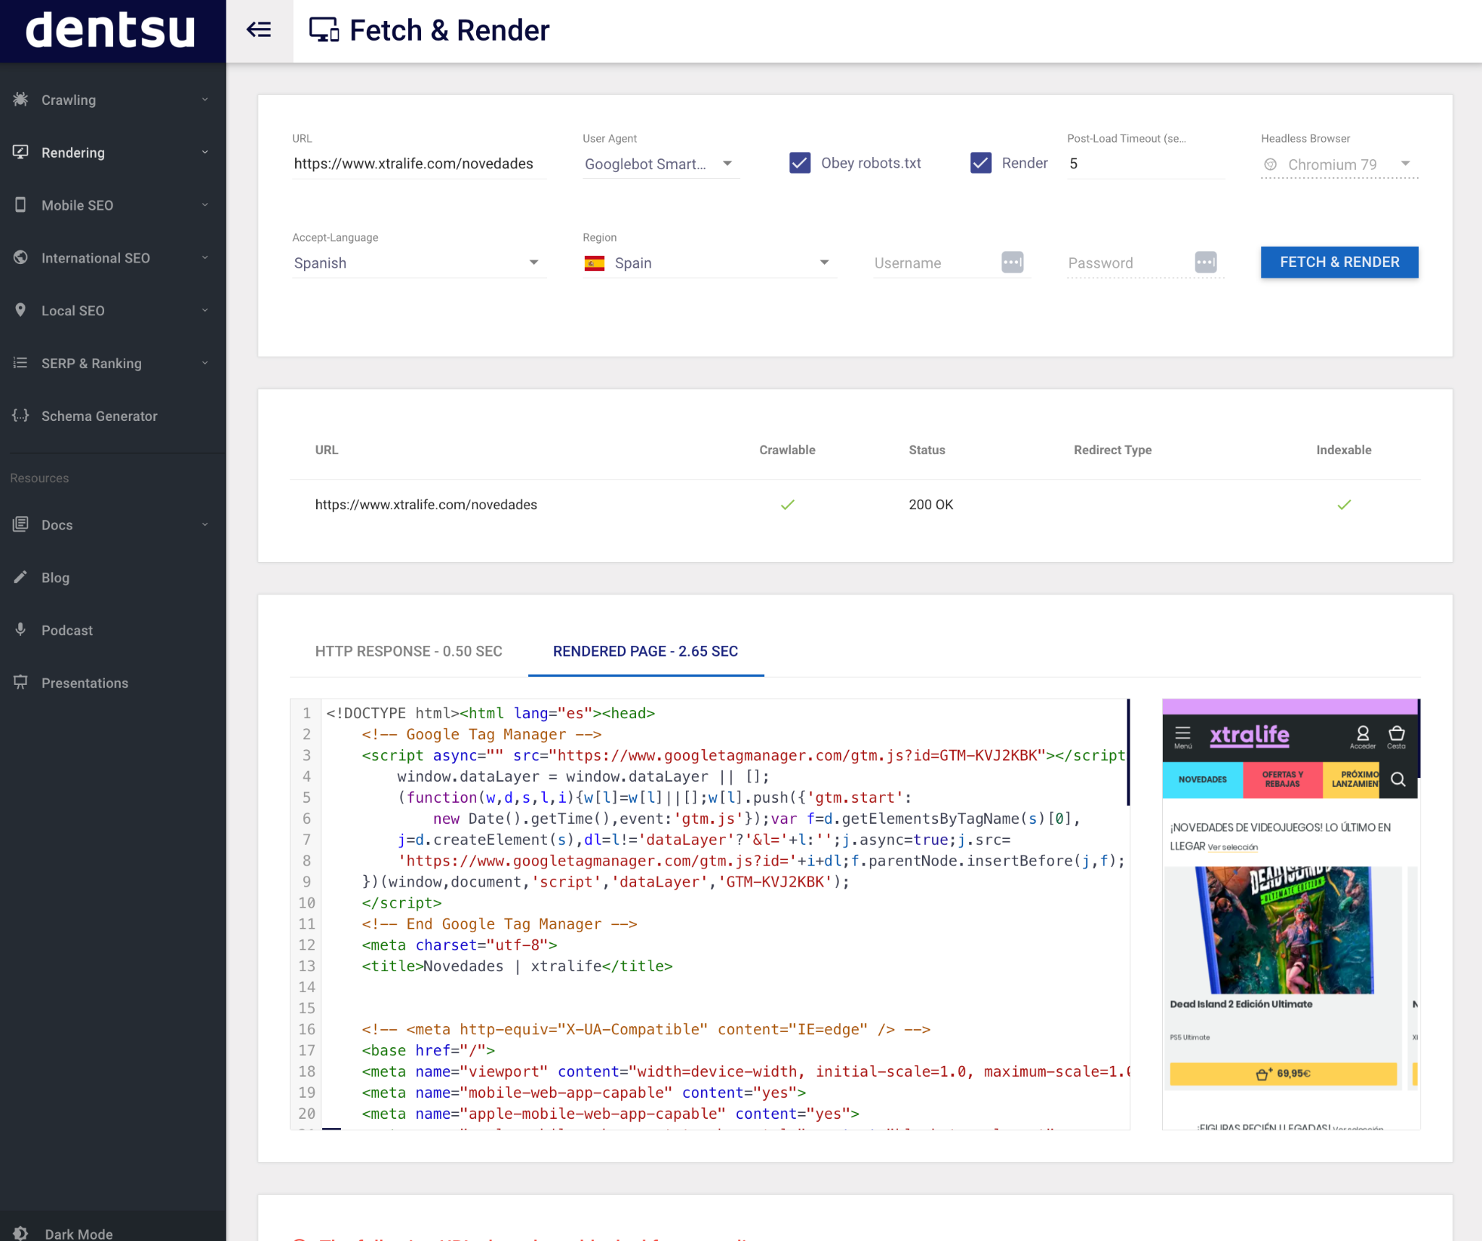
Alfonso Moure
Fetch & Render
https://technicalseo.com/tools/fetch-render/

Slide 35
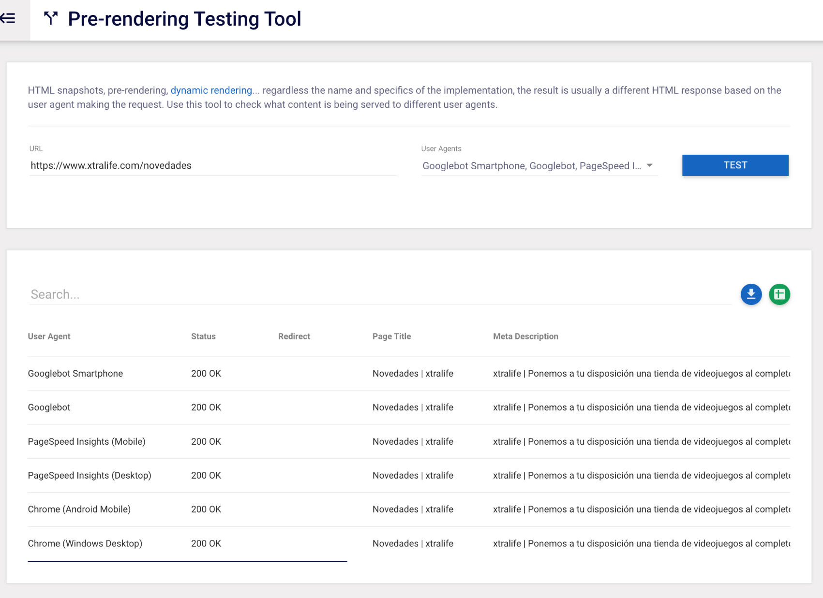
Alfonso Moure
Fetch & Render
https://technicalseo.com/tools/fetch-render/

Slide 36

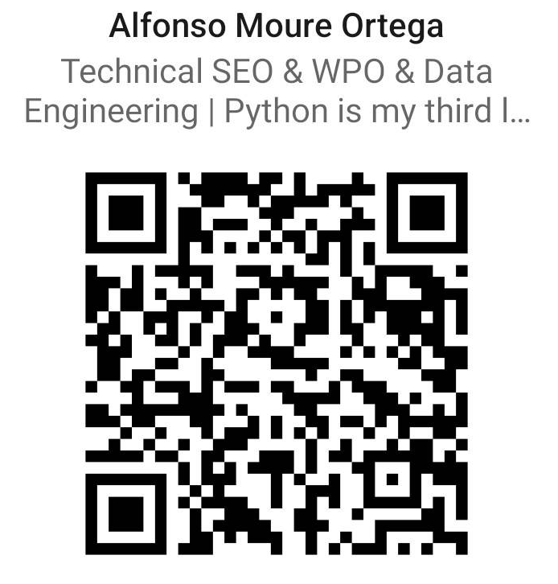
Alfonso Moure
Añádeme a LinkedIn
¿Nos conectamos? Aquí tienes mi perfil: https://www.linkedin.com/in/alfonsomoure/
Alfonso Moure
Muchas gracias

